Slide 1




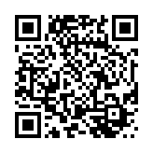
Бюджет Георгиевского муниципального района на 2016 год в вопросах и ответах
Уважаемые жители Георгиевского района!
Уже сегодня информация о всех стадиях бюджетного процесса, о плановых показателях бюджета и его исполнении доступна для всех заинтересованных пользователей и размещена на официальном интернет-портале Георгиевского муниципального района в формате «Бюджет для граждан».
Надеемся, что представление бюджета и бюджетного процесса в вопросах и ответах повысит уровень общественного участия граждан в бюджетном процессе Георгиевского муниципального района.

Slide 2

Какими будут доходы и расходы в 2016 году? Почему расходы больше доходов?
Что такое дефицит (профицит) бюджета?
Какие меры приняты для снижения риска несбалансированности местного бюджета?
Как изменились показатели бюджета в сравнении с 2015 годом ? В каких условиях сформирован бюджет ?
Почему и как уменьшились доходы?
Какие доходы поступают в местный бюджет?
Какова структура доходов?
Какова структура доходов местного бюджета нецелевого характера?
Какие виды налоговых и неналоговых доходов поступят в местный бюджет в 2016 году?
Вопросы
Переход к ответу на вопрос нажмите на ссылку

Slide 3
Кто платит в бюджет больше?
Безвозмездные поступления – что это?
Какие платные услуги оказывают учреждения?
Какова структура межбюджетных трансфертов, зачисляемых в бюджет района?
Сколько учреждений получают средства бюджета ? Какова их структура?
По каким направлениям расходуются средства?
На какие цели в первую очередь направляются средства бюджета?
В каких пропорциях распределены расходы бюджета?
Какова структура расходов бюджета?
Какие факторы повлияли на структуру расходов местного бюджета в 2016 году?
На какие цели расходуются средства по отдельным направлениям?

Slide 4
Зачем нужен программный бюджет?
Какова структура расходов бюджета в 2016 году?
Какие программы реализуются в Георгиевском районе в 2016 году?
Каких результатов планируется достигнуть при реализации муниципальной программы Георгиевского муниципального района "Развитие образования"?
Какой объём расходов направляется на развитие образования в районе?
Какая заработная плата у педагогических работников школ в Георгиевском районе?
Из каких источников осуществляются расходы на капитальный ремонт сельских школ, оснащение оборудованием, выплату заработной платы педагогическим работникам?
Каких результатов планируется достигнуть при реализации муниципальной программы Георгиевского муниципального района "Социальная поддержка граждан" ?
Какие выплаты осуществляются из бюджета Георгиевского муниципального района на социальную поддержку граждан?

Slide 5
Каких результатов планируется достигнуть при реализации муниципальной программы Георгиевского муниципального района "Развитие сельского хозяйства"?
Какие выплаты осуществляются из бюджета Георгиевского муниципального района на поддержку сельского хозяйства?
Каких результатов планируется достигнуть при реализации муниципальной программы Георгиевского муниципального района "Управление финансами и имуществом" ?
Каких результатов планируется достигнуть при реализации муниципальной программы Георгиевского муниципального района "Развитие культуры и сохранение культурного наследия"?
Какой объём расходов направляется на развитие культуры в районе?
Какой уровень заработной платы работников учреждений культуры?
Каких результатов планируется достигнуть при реализации муниципальной программы Георгиевского муниципального района "Снижение административных барьеров, оптимизация и повышение качества предоставления государственных и муниципальных услуг" ?

Slide 6
Каких результатов планируется достигнуть при реализации муниципальной программы Георгиевского муниципального района "О реализации молодежной политики" ?
Каких результатов планируется достигнуть при реализации муниципальной программы Георгиевского муниципального района "Развитие физической культуры и спорта" ?
Каких результатов планируется достигнуть при реализации муниципальной программы Георгиевского муниципального района "Развитие дорожного хозяйства" ?
Каких результатов планируется достигнуть при реализации муниципальной программы Георгиевского муниципального района "Развитие и поддержка малого и среднего предпринимательства" ?
Какой объём долговой нагрузки на местный бюджет?
Согласуется ли бюджет с жителями района? Каковы основы составления бюджета?
Как я могу внести предложения в бюджет?
Контактная информация, опрос

Slide 7
Какими будут доходы и расходы местного бюджета в 2016 году?
Доходы | 1 314 млн. руб.
Расходы | 1 345,1 млн. руб.
Почему расходы местного бюджета больше доходов?
Остатки денежных средств на начало 2016 года направлены на расходы - это дефицит бюджета | - 31,1 млн. руб.
При отсутствии остатков источником погашения разницы между доходами и расходами может стать кредит, в течение года возможно сокращение расходов или увеличение доходов (при перевыполнении плана по доходам)
!
назад

Slide 8

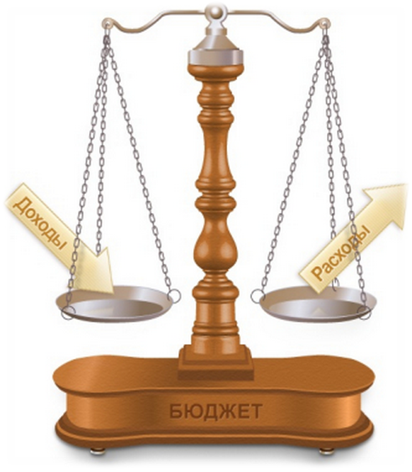
Доходы – расходы = дефицит(профицит)
Что такое дефицит (профицит) бюджета?
доходы
<
расходы
доходы
>
расходы
дефицит
профицит
расходы больше доходов, растёт долг и (или) снижаются накопления
принимается решение об источниках покрытия дефицита:
использование имеющихся накоплений,
остатки на счетах,
получение кредита.
доходы больше расходов, растут накопления и (или) погашаются кредиты
принимается решение как их использовать:
накапливать резервы;
накапливать остатки;
погашать кредит
сбалансированный бюджет
доходы
=
расходы
назад

Slide 9
Какие меры приняты для снижения риска несбалансированности местного бюджета?
Расчет доходов на основе «консервативного» прогноза развития экономики
Источниками погашения дефицита бюджета определены остатки на 01.01.2016 г.
Замена дотации на дополнительный норматив отчислений от НДФЛ
Возможность получения средств от приватизации муниципальной собственности
Резервирование средств на реализацию указов Президента Российской Федерации и на непредвиденные расходы
Использование экономии бюджетных средств, полученной в ходе проведения конкурсных процедур только через внесение изменений в решение о бюджете
назад

Slide 10
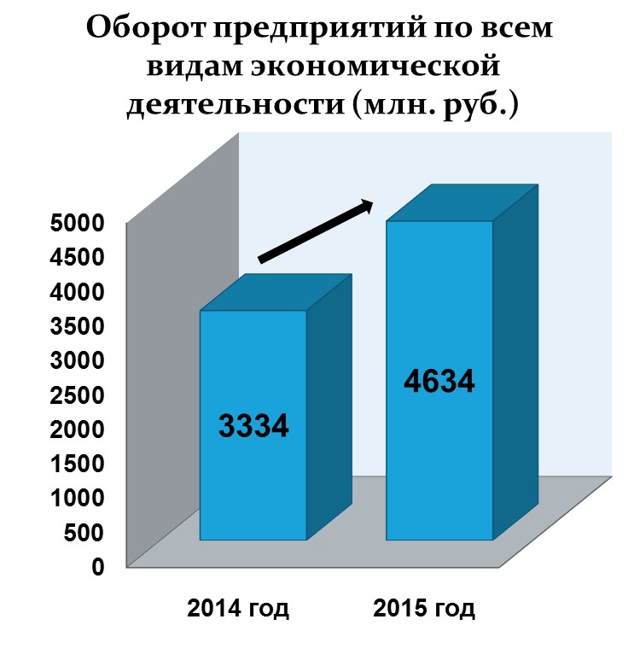
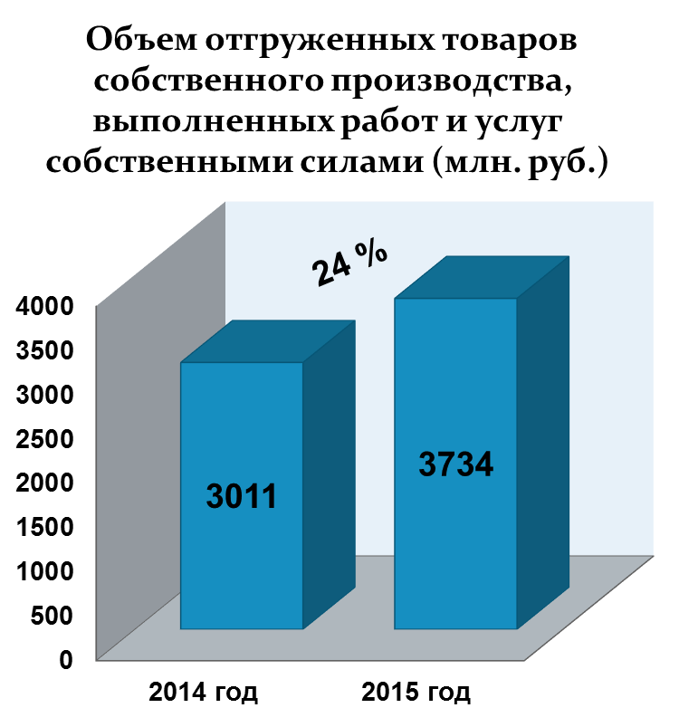
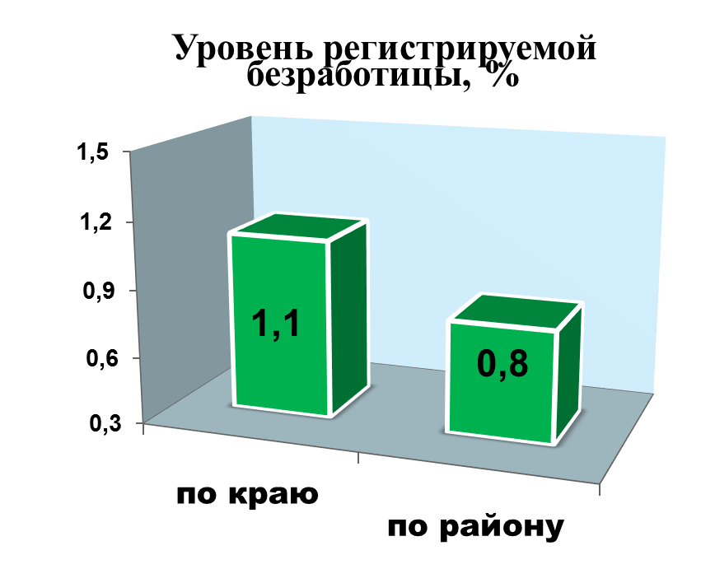

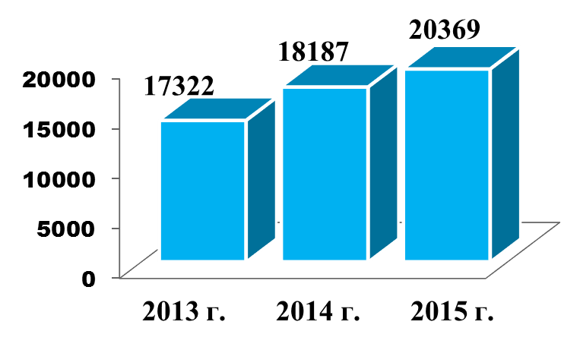
Как изменились показатели местного бюджета в сравнении с 2015 годом ? В каких условиях сформирован бюджет на 2016 год?
млн. руб.
Показатели | 2015 год | 2016 год | Изменение
Доходы | 1 408,1 | 1 314,0 | -94,1
Расходы | 1 408,1 | 1 345,1 | -63
Дефицит | 0,0 | -31,1 | 31,1
назад

Slide 11

Почему и как уменьшились доходы?
Налоговые и неналоговые доходы увеличились | 27,8
Межбюджетные трансферты уменьшились | -121,9
Налоговые и неналоговые доходы увеличены в связи с: изменениями законодательства по зачислению доходов в бюджет увеличением налоговой нагрузки, платы за услуги прогнозированием поступлений от использования имущества, акцизов | 27,8 13,6 5 9,2
Дотация из бюджета Ставропольского края снижена в связи со снижением норматива бюджетной обеспеченности со 109,6 до 93,5 % | -46,3
Субсидия (софинансирование строительства, ремонта) из бюджета Ставропольского края Субвенция (переданные полномочия) из бюджета Ставропольского края | -69,6 -8,3

Slide 12
Изменения прогнозируемого объема доходов местного бюджета в 2016 году к 2015 году
Почему и как уменьшились доходы?

Slide 13
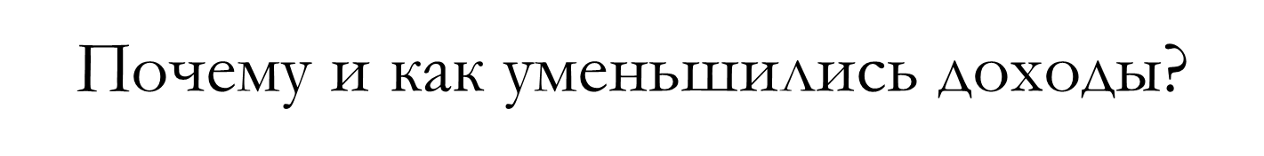
Изменения законодательства, учтенные при формировании доходов на 2016 год в части зачисления доходов в бюджет района
НДФЛ
Плата за негативное воздействие на окружающую среду
Нормативы отчислений
36%
39,03%
40%
55%
Рост (снижение) к уровню 2015 года
13 728 тыс. руб.
-148 тыс. руб.
2015 год
2016 год
назад

Slide 14
Какие доходы поступают в местный бюджет?
Налоговые доходы
Неналоговые доходы
обязательные платежи юридических и физических лиц в бюджет:
налог на доходы физических лиц («подоходный налог»);
акцизы на бензин, дизельное топливо, масла моторные;
налоги на совокупный доход:
единый налог на вменённый доход;
единый сельскохозяйственный налог;
налог, взимаемый в связи с применением упрощённой системы налогообложения (стоимость патента);
госпошлина за выдачу разрешения на установку рекламной продукции
поступления от уплаты пошлин, сборов, штрафов:
доходы от использования имущества, находящегося в муниципальной собственности;
плата за негативное воздействие на окружающую среду;
доходы от оказания платных услуг;
доходы от продажи земельных участков;
штрафы
Безвозмездные поступления
нажмите на ссылку
назад

Slide 15
Какова структура доходов?
назад

Slide 16
Какова структура доходов бюджета нецелевого характера?
2015 год
2016 год
345,4
млн. руб.
Налоговые и неналоговые доходы
182,4
Дотация
163,0
326,9
млн. руб.
Налоговые и неналоговые доходы
210,2
Дотация
116,7
назад

Slide 17
Какие виды налоговых и неналоговых доходов поступят в местный бюджет в 2016 году?
назад

Slide 18
Кто платит в бюджет больше?
№п/п | Наименование плательщика | 2014 г., тыс. руб. | 2015 г., тыс. руб.
1 | ООО "Газпром трансгаз Ставрополь" | 31947 | 29943
2 | АО "Черномортранснефть" | 23614 | 18857
3 | СХА "Птицефабрика Кумская" | 9963 | 13639
4 | ООО СХП "Александрия" | 6882 | 12168
5 | ООО СХП "Подгорное" | 7071 | 11826
6 | ООО "Ульяновец" | 8635 | 11367
7 | ООО "Шаумяновское" | 6851 | 10815
8 | ФГУП ППЗ "СКЗОСП" | 3858 | 10758
9 | ООО СХП "Рассвет" | 6679 | 8053
10 | ГУП СК "Ставрополькрайводоканал" | 8625 | 8049
 | ВСЕГО: | 114125 | 135475

Slide 19


Поступление налогов в бюджет Георгиевского муниципального района в разрезе бюджетообразующих налогоплательщиков в 2015 году
Всего поступило от бюджетообразующих налогоплательщиков 135 475 тысяч рублей
назад

Slide 20
Безвозмездные поступления – что это?
Безвозмездные поступления
Межбюджетные трансферты –денежные средства, перечисляемые из других бюджетов :
дотации (от лат. «dotatio» –дар, пожертвование) предоставляются без определения цели их использования, возврату не подлежат;
субвенции(от лат. «Subvenire» – приходить на помощь)
предоставляются на финансирование «переданных» муниципальному району полномочий ( в сфере образования, социальной политики), подлежат возврату в случае их нецелевого или неполного использования;
субсидии (от лат. «Subsidium» – поддержка) предоставляются на условиях долевого софинансирования расходов других бюджетов (например, на одно направление расходов предоставляются средства из краевого бюджета при условии выделения средств местного бюджета)
Поступления от физических и юридических лиц:
добровольные пожертвования;
целевые взносы
назад

Slide 21
Какие платные услуги оказывают учреждения?
Платные услуги казённых учреждений зачисляются в доход местного бюджета,
бюджетным учреждениям платные услуги зачисляются на лицевые счета и расходуются ими самостоятельно.
Образовательные учреждения
http://rono-georg.ucoz.net/news/roditelskaja_plata/1-0-57
Подготовка к школе – 600 рублей в месяц
Учреждения культуры
http://www.crbs.georgievsk.ru/index.php/uslugi
Информационно - библиотечные услуги
МКУК «Служба спасения»
Буксировка транспортных средств – 1000 руб. 1 час
Открывание дверей – 1000 руб. 1 час
Родительская плата за присмотр и уход в дошкольных образовательных учреждениях – 1000 рублей в месяц
Развивающие занятия – 75 рублей 1 час
Логопедические занятия – 300 рублей 1 занятие
Ксерокопирование документов
Доставка документов из библиотечного фонда на дом – 30-50 рублей
Организация выставок продаж народных умельцев - договорная
Брошюрование, ламинирование документов
Спиливание деревьев – 1000 руб. 1 час
Спасение домашних животных – 1000 руб. 1 час
Обслуживание опасного производственного объекта – 2820 руб. 1 час
назад

Slide 22
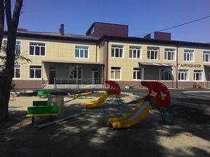
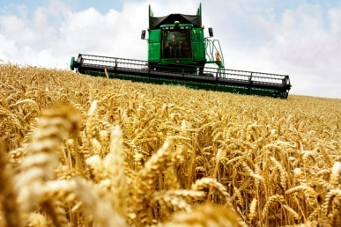
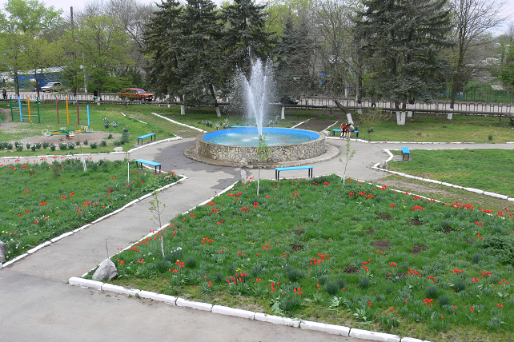
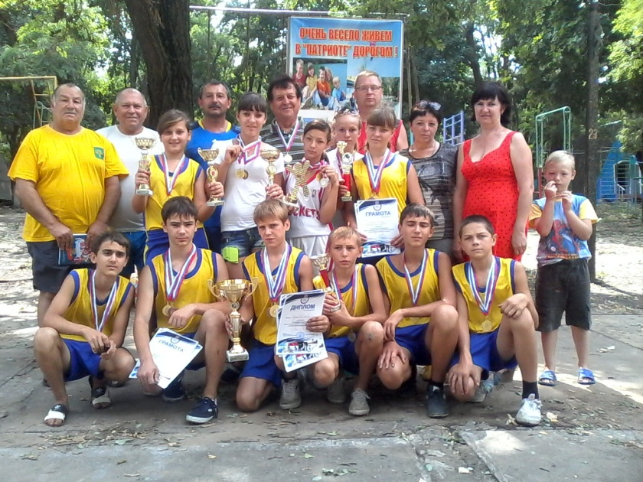
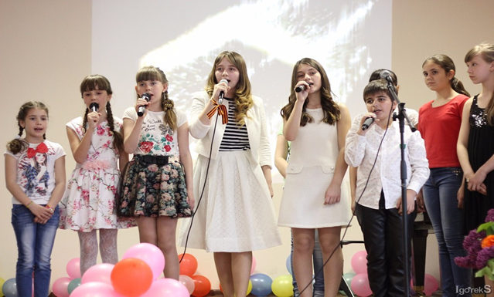
Какова структура межбюджетных трансфертов, зачисляемых в местный бюджет?
Межбюджетные трансферты из бюджета Ставропольского края, в том числе: | 1 103,8
Дотации | 116,7
Субсидии | 34,1
Субвенции | 949,1
Межбюджетные трансферты из бюджетов сельских поселений | 2,9
назад

Slide 23
Сколько учреждений получают средства бюджета ? Какова их структура?
2015 год Σ 69
2016 год Σ 68
Казенные 34
Казенные 34
Бюджетные 34
-1
+1
Бюджетные 34
Ликвидировано МБУ «Молодежный центр»
Автономные 1
Автономные
 | Автономное учреждение | Бюджетное учреждение | Казённое учреждение
Финансовое обеспечение | Субсидии: • в соответствии с заданием учредителя; • на содержание имущества; • на иные цели Средства бюджета: • на исполнение публичных денежных обязательств перед физическими лицами • на осуществление мероприятий в соответствии с нормативно-правовыми актами |  | На основе бюджетной сметы
Приносящая доход деятельность | Доходы поступают в самостоятельное распоряжение |  | Доходы зачисляются в бюджет
назад

Slide 24
По каким направлениям расходуются средства?
Основные функции муниципального образования по направлениям
общегосударственные вопросы – содержание администрации и расходы на мероприятия проводимые администрацией;
национальная безопасность;
национальная экономика;
образование – содержание образовательных учреждений – школы, детские сады и др.;
физическая культура и спорт;
межбюджетные трансферты
социальная политика;
культура – содержание учреждений культуры – музыкальные школы, библиотечная система;
Каждое направление имеет перечень подразделов, отражающий направления реализации соответствующей функции
назад

Slide 25
На какие цели в первую очередь направляются средства бюджета?
Перечень первоочередных расходов бюджета утверждается решением совета района о местном бюджете, это:
оплата труда и начисления на выплаты по оплате труда – приоритет №1 - выплата заработной платы педагогическим работникам, работникам сферы образования, культуры, спорта, органов местного самоуправления;
социальное обеспечение населения- выплата «детских» пособий, пособий и компенсаций ветеранам, инвалидам, донорам;
оплата коммунальных услуг и услуг связи – в школах, садах, библиотеках должно быть тепло, светло и чисто, обеспечена телефонная связь;
приобретение медикаментов, перевязочных средств и прочих лечебных расходов – обеспечение необходимого запаса медикаментов для оказания первой медицинской помощи в школах на время летнего отдыха детей в пришкольных лагерях;
приобретение продуктов питания и услуг по организации питания для муниципальных учреждений Георгиевского муниципального района – обеспечение питанием воспитанников и обучающихся детских садов и школ района;
предоставление межбюджетных трансфертов – предоставление денежных средств «сельским» бюджетам на обеспечение выплат заработной платы, коммунальных платежей и т.д.;
обслуживание и погашение муниципального долга – своевременное погашение полученных районом кредитов;
субсидии муниципальным бюджетным учреждениям Георгиевского муниципального района на выполнение муниципального задания – обеспечение оказания муниципальных услуг на обеспечение выплаты заработной платы, коммунальных платежей и т.д.
назад

Slide 26
В каких пропорциях распределены расходы бюджета?
назад

Slide 27
Какова структура расходов бюджета?
тыс. руб.
назад

Slide 28
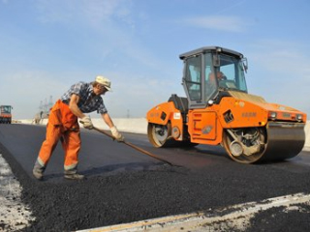
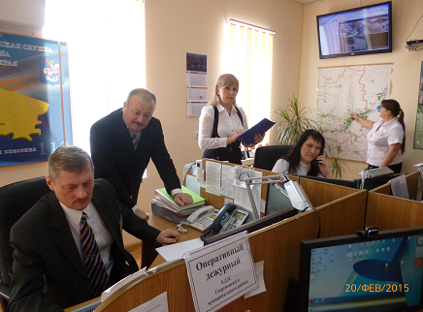
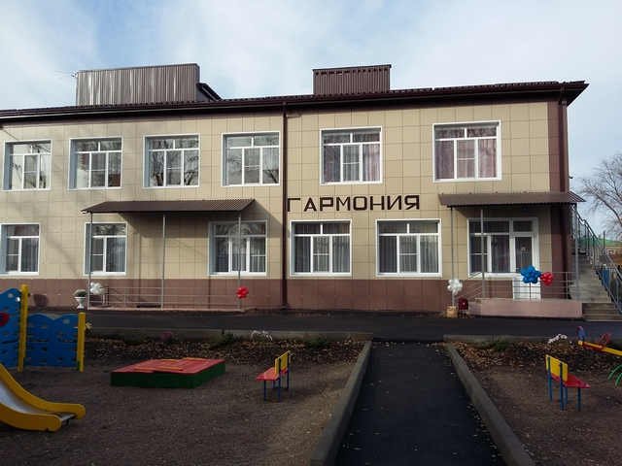
Какие факторы повлияли на структуру расходов местного бюджета в 2016 году?
Бюджет 2016 года
358,0
млн. руб.
6,3
17,7
- 11,4
Прочие расходы
Бюджет 2015 года
Новая сеть (МФЦ, ДОУ №18)
345,4
Уменьшение расходов, в т.ч. единовременные
назад

Slide 29
Какие факторы повлияли на структуру расходов местного бюджета в 2016 году?
На этапе планирования местного бюджета учтены базовые подходы:
1. Расходы на повышение оплаты труда отдельных категорий работников муниципальных учреждений Георгиевского муниципального района скорректированы с учётом:
средней численности работников социальной сферы по итогам федерального статистического наблюдения в сфере оплаты труда отдельных категорий работников за 2014 год;
прогнозируемого на 2016 год размера средней заработной платы в Ставропольском крае в размере 22 650,0 рубля, на 2017 год – 23 669,0 рубля, на 2018 год – 24 616,0 рубля;
проведения мероприятий, направленных на повышение производительности труда в бюджетном секторе экономики, реорганизации неэффективных муниципальных учреждений Георгиевского муниципального района и сокращения неэффективных расходов местного бюджета;
привлечения на эти цели средств за счет доходов от оказания платных услуг.
2. На развитие сети местных автомобильных дорог будут направлены средства дорожного фонда Георгиевского муниципального района, сформированные из реалистичных прогнозов поступлений доходов в местный бюджет по акцизам на нефтепродукты. В 2016 году предполагается прогнозное снижение объёмов бюджетных ассигнований дорожного фонда.
3. Содержание и обеспечение деятельности введенного в эксплуатацию в 2015 году, корпуса №2 МБДОУ «Детский сад №18 «Гармония» ст. Подгорной».

Slide 30
На какие цели расходуются средства по отдельным направлениям?
Национальная безопасность
Содержание учреждения «Службы спасения»
Предупреждение и ликвидация чрезвычайных ситуаций
Национальная экономика
Предоставление поддержки сельхозпредприятиям и гражданам района на мероприятия в сфере сельского хозяйства, управленческие функции в сфере сельского хозяйства
Ремонт и содержание межпоселенческих дорог
назад

Slide 31
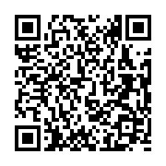
Зачем нужен программный бюджет, какие достигнуты результаты?
Бюджет Георгиевского муниципального района на 2016 год предложен к утверждению в программном формате. Т.е. отделами и управлениями администрации, курирующими различные сферы деятельности, разработаны муниципальные программы, в которых установлены мероприятия направленные на решение задач и достижение целей в сфере деятельности (образование, культура, финансы и т.д.). Основной блок программ – достижение результатов, от которых и зависит предоставление денежных средств из бюджета.
Использование программного бюджета позволяет ответить на главный вопрос – на что и зачем тратятся бюджетные средства, и самое главное - какие цели преследуются при их распределении
С итогами реализации муниципальных программ Вы можете ознакомиться по ссылке:
http://www.gmr-sk.ru/about/admin/economics/celprog/itogi2015.php
назад

Slide 32

Какова структура расходов бюджета в 2016 году?
1 276,3 млн. руб.
(94,9% )
Программная часть
Непрограммная часть
68,9
млн. руб.
(5,1%)
назад

Slide 33
Какие программы реализуются в Георгиевском районе в 2016 году?
МП "Развитие образования"
52,6%
670 706
тыс. руб.
МП "Социальная поддержка граждан"
35,8%
457 235
МП "Управление финансами и имуществом"
5,0%
63 997
МП "Развитие сельского хозяйства"
3,3%
41 973
МП "Развитие культуры и сохранение культурного наследия "
1,1%
20 231
МП "Снижение административных барьеров, оптимизация и повышение качества предоставления государственных и муниципальных услуг"
1,0%
12 791
МП "Развитие дорожного хозяйства"
0,6%
8 003
МП "О реализации молодежной политики"
0,1%
891
МП "Развитие физической культуры и спорта"
0,01%
285
МП "Развитие и поддержка малого и среднего предпринимательства"
0,01%
140
ИТОГО
1 276 252
назад

Slide 34
Каких результатов планируется достигнуть при реализации муниципальной программы Георгиевского муниципального района "Развитие образования"?
№ | Наименование целевого индикатора Программы | Единица измерения | Значение целевого индикатора программы на 2016 год
1 | Сохранение количества ставок муниципальных служащих | ставки | 14
2 | Доля детей-сирот и детей, оставшихся без попечения родителей (законных представителей), в общей численности детей | проценты | 2,8
3 | Отсутствие долга перед педагогическими работниками на конец отчетного периода по выплатам мер социальной поддержки | да/нет | да
4 | Доля детей от 3 года до 7 лет, охваченных различными формами дошкольного образования, в общей численности детей дошкольного возраста, из числа состоящих в очереди | проценты | 100
5 | Доля выпускников успешно освоивших программу начального общего образования, в общей численности выпускников, освоивших программу начального общего образования | проценты | 99
6 | Доля выпускников общеобразовательных организаций, не сдавших ЕГЭ, в общей численности выпускников общеобразовательных организаций | проценты | 1,6
назад

Slide 35
7 | Доля обучающихся общеобразовательных организаций по новым федеральным государственным образовательным стандартам общего образования | проценты | 33
8 | Доля обучающихся 9 классов, не прошедших государственную (итоговую) аттестацию в форме ГИА-9, в общей численности обучающихся 9 классов государственных (муниципальных) общеобразовательных организаций | проценты | -
9 | Доля детей, охваченных дополнительным образованием, в общей численности учащихся общеобразовательных организаций | проценты | 65
10 | Увеличение количества учащихся муниципальных бюджетных организаций дополнительного образования (по сравнению с предыдущим годом) | проценты | 0,5
11 | Доля образовательных организаций, здания которых находятся в аварийном состоянии, в общем количестве образовательных организаций | проценты | 2,08
12 | Доля муниципальных организаций образования, обеспечивших условия безопасного пребывания обучающихся, воспитанников и работников во время их трудовой учебной деятельности | проценты | 100

Slide 36
Какой объём расходов направляется на развитие образования в районе?
тыс. руб.
назад

Slide 37
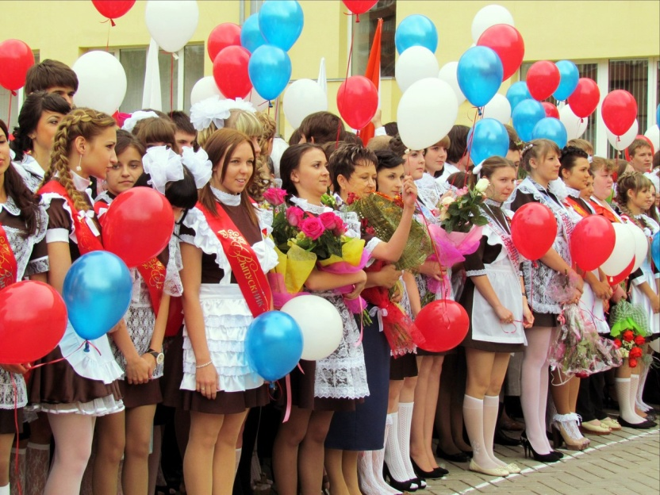
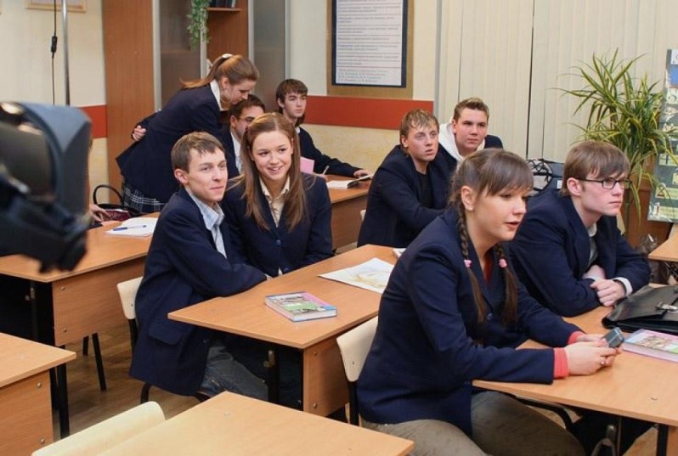
Показатель доступности дошкольного образования для детей в возрасте от 3 до 7 лет 100%
Образовательный комплекс
Георгиевского района
28 дошкольных образовательных организаций
20 общеобразовательных
организаций
2 организации дополнительного образования
Работы по капитальному ремонту
Противопожарные меры
Замена оконных
блоков
Проверка гидравлических испытаний систем отопления, электрооборудования
Обеспечение реализации полномочий в сфере образования

Slide 38
Какая заработная плата у педагогических работников школ в Георгиевском районе?
12 393
19 467
22 350
25 185
26 019
57,1%
14,8%
12,7%
3,3%
руб.
210%
2011 год
2012 год
2014 год
2015 год
2013 год
назад

Slide 39
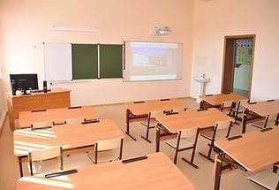
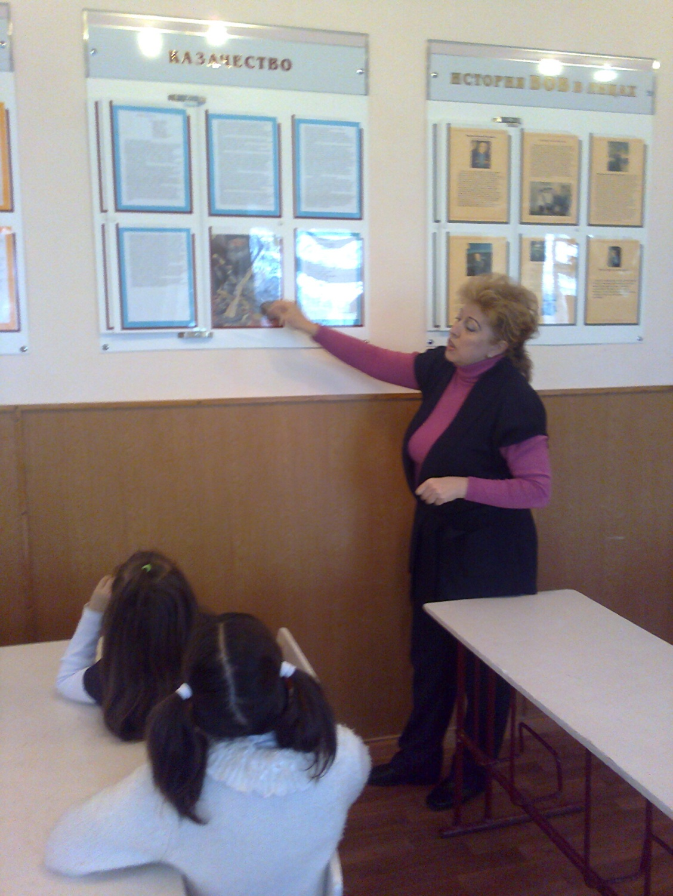
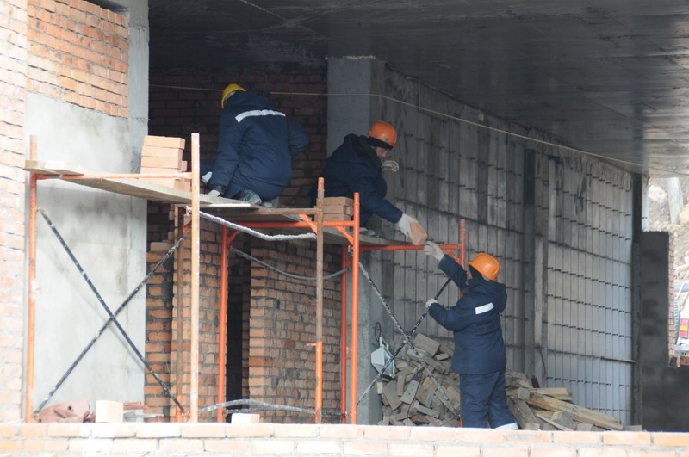

Из каких источников осуществляются расходы на капитальный ремонт сельских школ, их оснащения оборудованием для обеспечения учебного процесса, выплату заработной платы педагогическим работникам?
Капитальный ремонт зданий, принадлежащих Георгиевскому муниципальному району осуществляется за счёт собственных доходов бюджета.
Финансирование расходов на технические средства обучения находится в ведении бюджета Ставропольского края, средства целевым назначением поступают в бюджет района.
Финансирование расходов на выплату заработной платы педагогическим работникам находится в ведении бюджета Ставропольского края, средства целевым назначением поступают в бюджет района.
назад

Slide 40
Каких результатов планируется достигнуть при реализации муниципальной программы Георгиевского муниципального района "Социальная поддержка граждан"
№ | Наименование целевого индикатора Программы | Единица измерения | Значение целевого индикатора программы
1 | Предоставление гражданам субсидий на оплату жилого помещения и коммунальных услуг | чел. | 4202
2 | Назначение и выплата ежемесячного пособия на ребенка | чел. | 7567
3 | Назначение и осуществление ежемесячной денежной выплаты «Ветеран труда и труженик тыла» | чел. | 4156
4 | Назначение и осуществление ежемесячной денежной выплаты, «Ветеранам труда СК» | чел. | 2990
5 | Назначение и осуществление ежемесячной денежной выплаты реабилитированным лицам и лицам, признанным пострадавшими от политических репрессий | чел. | 217
6 | Назначение и осуществление ежемесячной денежной выплаты семьям погибших ветеранов боевых действий | чел. | 11
7 | Назначение и осуществление выплаты единовременного пособия беременной жене военнослужащего, проходящего военную службу по призыву, а также ежемесячного пособия на ребенка военнослужащего, проходящего венную службу по призыву | чел. | 17
8 | Назначение и осуществление выплаты ежемесячной денежной компенсации на каждого ребенка в возрасте до 18 лет многодетным семьям | чел. | 5504
9 | Назначение и осуществление выплаты ежегодного социального пособия на проезд студентам | чел. | 51
назад

Slide 41
10 | Назначение и осуществление выплаты доплаты к пенсии гражданам, ставшим инвалидами вследствие ранения, контузии, увечья или заболевания, полученных при исполнении обязанностей военной службы в районах боевых действий | чел. | 4
11 | Назначение и осуществление выплаты ежемесячной денежной выплаты нуждающимся в поддержке семьям, назначаемой в случае рождения у них после 31 декабря 2012 г. третьего ребенка или последующих детей | чел. | 833
12 | Выплата компенсации расходов по оплате жилищно-коммунальных услуг отдельным категориям граждан | чел. | 4819
13 | Назначение и осуществление выплаты социального пособия на погребение | чел. | по факту
14 | Назначение и осуществление выплаты государственной социальной помощи малоимущим семьям и малоимущим одиноко проживающим гражданам | Кол-во семей | 375
15 | Назначение и осуществление выплаты единовременного пособия при рождении ребенка и ежемесячного пособия по уходу за ребенком до 1,5 лет | чел. | 2708
16 | Назначение и осуществление ежегодной денежной выплаты лицам, награжденным нагрудным знаком «Почетный донор России» («Почетный донор СССР») | чел. | 235
17 | Осуществление отдельных государственных полномочий в области труда и социальной защиты отдельных категорий граждан | % | 100
18 | Прочие мероприятия | % | 100

Slide 42
Какие выплаты осуществляются из бюджета Георгиевского муниципального района на социальную поддержку граждан?
№ | Наименование выплаты | Сумма, руб.
1 | Субсидии на оплату жилого помещения и коммунальных услуг | Фактические затраты сверх допустимой доли расходов граждан на оплату коммунальных услуг
2 | Ежемесячное пособие на ребёнка /одиноким матерям на ребёнка | 350/700
3 | Ежемесячная денежная выплата ветеранам труда /труженикам тыла | 1429,19/1071,89
4 | Ежемесячная денежная выплата ветеранам труда Ставропольского края | 1429,19
5 | Ежемесячная денежная выплата реабилитированным лицам и лицам, признанным пострадавшими от политических репрессий | 1429,19/1071,89
6 | Ежемесячная денежная выплата семьям погибших ветеранов боевых действий | 739,77
7 | Выплата единовременного пособия беременной жене военнослужащего, проходящего военную службу по призыву, а также ежемесячного пособия на ребенка военнослужащего, проходящего венную службу по призыву | 24565,89
8 | Ежемесячная денежная компенсация на каждого ребенка в возрасте до 18 лет многодетным семьям | 316,50
9 | Ежегодное социальное пособие на проезд студентам | 1 этап-582,55 2 этап – 582,54
назад

Slide 43
10 | Доплата к пенсии гражданам, ставшим инвалидами вследствие ранения, контузии, увечья или заболевания, полученных при исполнении обязанностей военной службы в районах боевых действий | 739,77
11 | Ежемесячная денежная выплата нуждающимся в поддержке семьям, назначаемая в случае рождения у них после 31 декабря 2012 г. третьего ребенка или последующих детей | 7725,00
12 | Оплата жилищно-коммунальных услуг отдельным категориям граждан | зависит от количества зарегистрированных лиц, площади жилого помещения
13 | Социальное пособие на погребение | 5277,28
14 | Социальная помощь малоимущим семьям и малоимущим одиноко проживающим гражданам, в зависимости от среднедушевого дохода семьи | 600,00-6000,00
15 | Единовременное пособие при рождении ребёнка | 15512,65
16 | Ежемесячное пособие по уходу за ребёнком до 1,5 лет | На 1-го ребенка – 2908,62 На 2-го послед. детей – 5817,24
17 | Ежегодная денежная выплата лицам, награжденным нагрудным знаком «Почетный донор России» («Почетный донор СССР») | 12373,00
18 | Ежегодная денежная компенсация многодетным семьям на каждого из детей не старше 18 лет, обучающихся в общеобразовательных организациях | 1000,00

Slide 44
Каких результатов планируется достигнуть при реализации муниципальной программы Георгиевского муниципального района "Управление финансами и имуществом"
№ | Наименование целевого индикатора Программы | Единица измерения | Значение целевого индикатора программы на 2016 год
1 | Соотношение расходов местного бюджета, сформированного в рамках программ, к общему объёму расходов местного бюджета | процент | 80
2 | Прирост доходов в сопоставимых условиях к аналогичному периоду прошлого года | процент | 5
3 | Соотношение недоимки на начало и конец текущего года | процент | 5
4 | Отсутствие долга на конец отчётного года | да/нет | нет
5 | Соотношение количества учреждений, в которых проведена проверка к общему количеству учреждений | доля | 0,15
6 | Прирост оценки показателя качества финансового менеджмента (в среднем по району) | процент | 2
7 | Доля учреждений, бухгалтерский учёт которых передан в единый учётный центр | доля | 0,8
8 | Соотношение объёма налоговых и неналоговых доходов, утверждённых решением о бюджете на начало и конец текущего года | процент | 20
9 | Отклонение объёма расходов (за исключением расходов за счёт межбюджетных трансфертов, предоставленных из бюджета другого уровня), утверждённых решением о бюджете на начало и конец текущего года | процент | 5
10 | Доля предоставленных межбюджетных трансфертов в соответствии с утверждённой методикой | доля | 1
назад

Slide 45
Доля учреждений, бухгалтерский учёт которых передан в Единый учётный центр
Каких результатов планируется достигнуть при реализации муниципальной программы Георгиевского муниципального района "Управление финансами и имуществом"
Органы местного самоуправления сельских поселений
12
Органы местного самоуправления муниципального района
2
Централизация
80%
Учреждения
сельских поселений
6
Учреждения
муниципального района
62
назад

Slide 46
Каких результатов планируется достигнуть при реализации муниципальной программы Георгиевского муниципального района "Развитие сельского хозяйства"
№ | Наименование целевого индикатора Программы | Единица измерения | Значение целевого индикатора программы на 2016 год
1 | Поддержка сельскохозяйственных товаропроизводителей в области растениеводства | Центнеров | 3,72
2 | Площадь ежегодной обработки природных биотопов (пастбищ), заселенных иксодовыми клещами-переносчиками крымской геморрагической лихорадки, | га | 80
3 | Численность овец во всех категориях хозяйств в Георгиевском районе | голов | 300
4 | Валовое производство молока в хозяйствах всех категорий Георгиевского района | тыс.тонн | 16,5
5 | Производство яйца во всех категориях хозяйств Георгиевского района | тыс.тонн | 80 050
6 | Производство скота и птицы на убой в хозяйствах всех категорий Георгиевского района | тыс.тонн | 23
назад

Slide 47
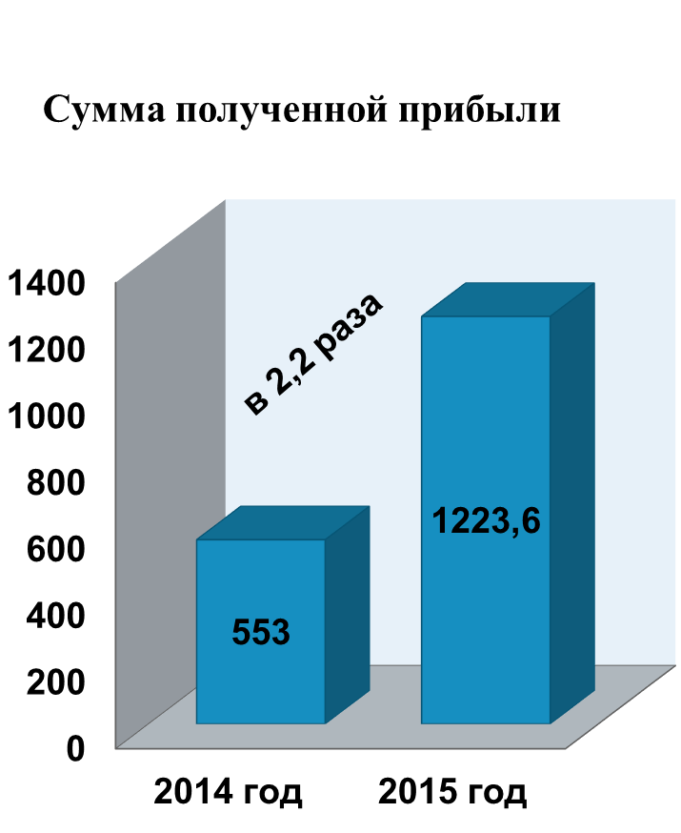
Поддержка развития сельского хозяйства
Господдержка 300 млн. руб.
5 фермерских хозяйств ( 6858 тыс. руб.)
ФЦП «Устойчивое развитие сельских территорий на 2014-2017 годы и на период до 2020 года».
Рентабельность 42 %
7,03 млн. рублей бюджетных средств
Среднемесячная заработная плата – 19410 руб.
(темп роста 116 %)
9 граждан, проживающих в сельской местности

Slide 48
Какие выплаты осуществляются из бюджета Георгиевского муниципального района на поддержку сельского хозяйства
№ | Наименование выплаты | Размер выплаты
1 | Поддержка сельскохозяйственных товаропроизводителей в области растениеводства | ставка за 1гектар 410,38 рублей
2 | Возмещение части затрат по наращиванию маточного поголовья овец и коз | 2100 руб., за маточное поголовье овец
3 | Возмещение части процентной ставки по долгосрочным, среднесрочным и краткосрочным кредитам, взятым малыми формами хозяйствования | Ставка рефинансирования(учётная ставка ) на момент заключения договора
4 | Выплата на 1 килограмм реализованного и (или) отгруженного на собственную переработку молока | за 1 кг реализованного и отгруженного на собственную переработку молока
5 | Поддержка сельскохозяйственных товаропроизводителей в области развития производства семенного картофеля и овощей открытого грунта
6 | Субсидии на животноводческую продукцию | за объёмы реализованных пищевых куриных яиц
назад

Slide 49
Каких результатов планируется достигнуть при реализации муниципальной программы Георгиевского муниципального района "Развитие культуры и сохранение культурного наследия"
№ | Наименование целевого индикатора Программы | Единица измерения | Значение целевого индикатора программы на 2016 год
1 | Процент охвата сельского населения культурно-досуговыми мероприятиями | проценты | 47,5
2 | Общий процент достижения показателей муниципальной программы «Развитие культуры и сохранение культурного наследия» | проценты | 98,6
3 | Доля муниципальных учреждений культуры, здания которых находятся в аварийном состоянии или требуют капитального ремонта, в общем количестве муниципальных учреждений культуры, подведомственных отделу культуры АГМР | проценты | 3,44
4 | Увеличение количества пользователей МКУК ЦРБС (по сравнению с предыдущим годом) | проценты | 0,14
назад

Slide 50
Какой объём расходов направляется на развитие культуры в районе?
назад

Slide 51
Какой уровень заработной платы работников учреждений культуры?
8 089
11 747
12 118
14 850
15 147
руб.
45,2%
3,1%
22,5%
0,2%
187,2%
2011 год
2012 год
2015 год
2014 год
2013 год
назад

Slide 52
Каких результатов планируется достигнуть при реализации муниципальной программы Георгиевского муниципального района "Снижение административных барьеров, оптимизация и повышение качества предоставления государственных и муниципальных услуг"
№ | Наименование целевого индикатора Программы | Единица измерения | Значение целевого индикатора программы на 2016 год
1 | доля заявителей, удовлетворенных качеством предоставления муниципальных услуг, от общего числа заявителей | проценты | 85
2 | Количество муниципальных услуг, которые переведены на предоставление в электронной форме | ед. | 12
3 | доля граждан, имеющих доступ к получению государственных и муниципальных услуг по принципу «одного окна» по месту пребывания, в том числе в многофункциональных центрах | проценты | 90
4 | количество дней от принятия нормативного правового акта об утверждении (изменении) административного регламента исполнения контрольной функции до внесения сведений в региональный реестр | дн. | 20
назад

Slide 53
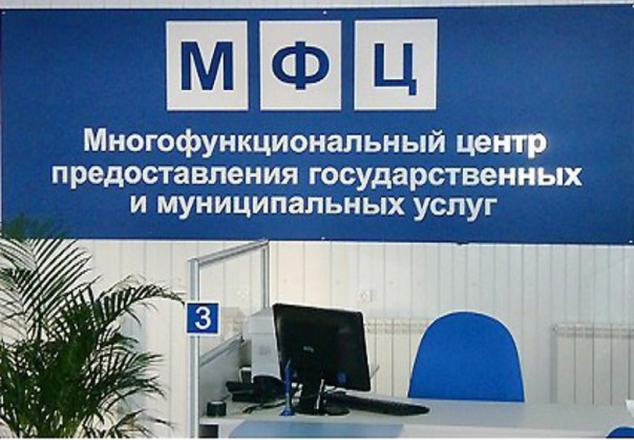
Проведение муниципальных закупок администрацией района
Заключены 35
муниципальных контрактов на сумму 19682 тыс.руб.
57
видов услуг
Экономия
530 тыс. руб.
15 процедур среди субъектов малого и среднего бизнеса
13
территориально- обособленных структурных подразделений

Slide 54
Каких результатов планируется достигнуть при реализации муниципальной программы Георгиевского муниципального района "Развитие дорожного хозяйства"
№ | Наименование целевого индикатора Программы | Единица измерения | Значение целевого индикатора программы на 2016 год
1 | Уровень снижения дорожно-транспортных происшествий к 2021 г. на 9% к уровню 2015 г.; | проценты | 99
2 | Доля протяженности автомобильных дорог общего пользования местного значения не отвечающих нормативным требованиям в общей протяженности автомобильных дорог общего пользования к 2021 г. | проценты | 90
назад

Slide 55
Каких результатов планируется достигнуть при реализации муниципальной программы Георгиевского муниципального района "О реализации молодежной политики"
№ | Наименование целевого индикатора Программы | Единица измерения | Значение целевого индикатора программы на 2016 год
1 | количество проведенных мероприятий | ед. | 30
2 | доля молодых граждан, принимающих участие в волонтерском движении в общем количестве молодых граждан | проценты | 13
3 | доля молодых граждан, задействованных в мероприятиях по работе с инициативной и талантливой молодежью в общем количестве граждан | проценты | 3,5
4 | количество публикаций в СМИ | ед. | 48
5 | доля молодых граждан, участвующих в профессиональных и творческих конкурсах, спортивных соревнованиях | проценты | 0,5
6 | выполнение муниципального задания в полном объеме, | проценты | 100
7 | количество проведенных заседаний комиссии по делам несовершеннолетних и защите их прав Георгиевского муниципального района | ед. | 24
назад

Slide 56
Каких результатов планируется достигнуть при реализации муниципальной программы Георгиевского муниципального района "Развитие физической культуры и спорта" ?
№ | Наименование целевого индикатора Программы | Единица измерения | Значение целевого индикатора программы на 2016 год
1 | Уровень обеспеченности от нормативной потребности спортивными залами и площадь | %/м² | 11,4/4030
2 | Уровень обеспеченности от нормативной потребности плоскостными спортивными сооружениями и площадь. | %/м² | 49,4/97290
3 | Доля жителей района, систематически занимающихся физической культурой и спортом. | проценты | 20,8
4 | Количество проводимых мероприятий и количество жителей района принимающих участие в мероприятиях программы | ед./чел. | 16/1550
5 | Количество проводимых мероприятий и количество жителей района принимающих участие в мероприятиях программы | ед./чел. | 4/70
назад

Slide 57

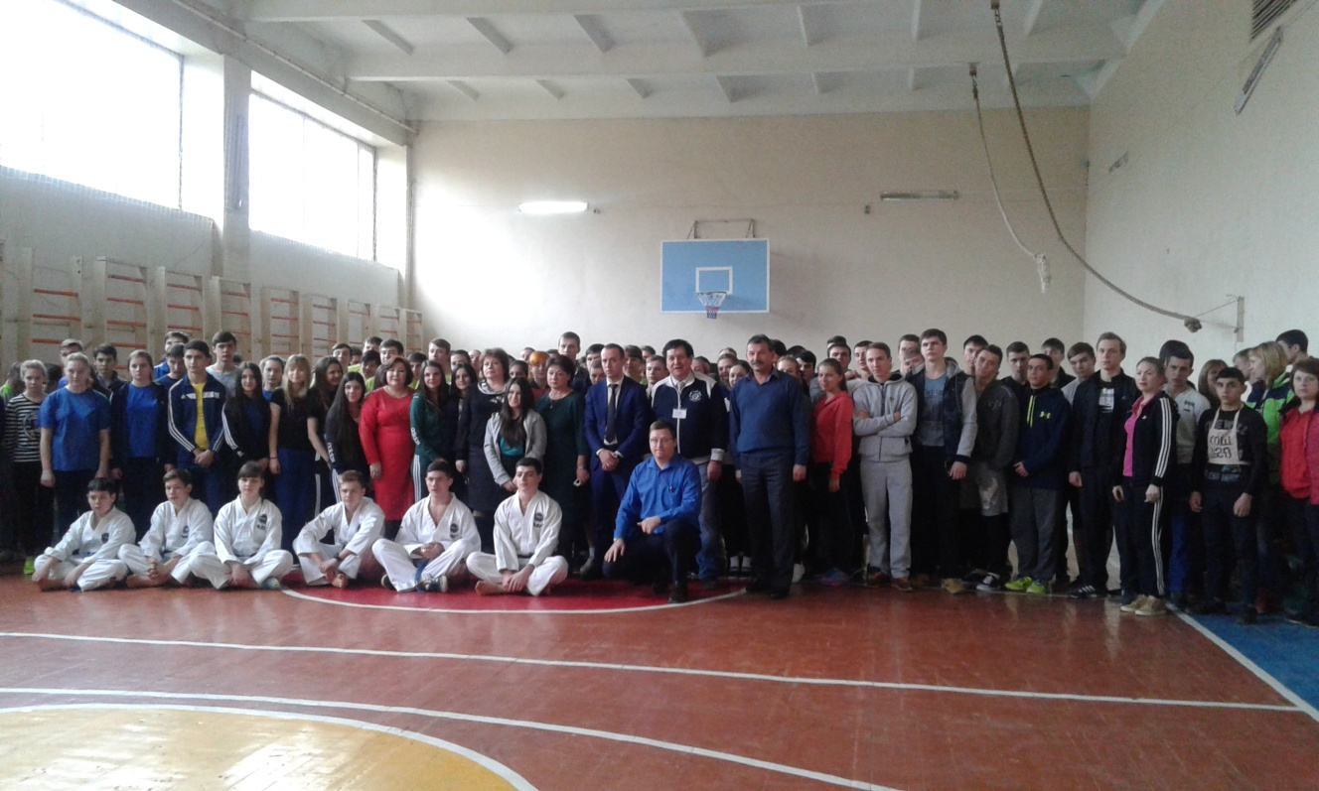
Каких результатов планируется достигнуть при реализации муниципальной программы Георгиевского муниципального района "Развитие физической культуры и спорта" ?
Доля населения систематически
занимающегося физической культурой и спортом, %
В 2015 году завоёвано
32 золотых,
35 серебряных и 40 бронзовых медалей
ГТО шагает
по
Георгиевскому району

Slide 58
Каких результатов планируется достигнуть при реализации муниципальной программы Георгиевского муниципального района "Развитие и поддержка малого и среднего предпринимательства"
№ | Наименование целевого индикатора Программы | Единица измерения | Значение целевого индикатора программы на 2016 год
1 | Число субъектов малого и среднего предпринимательства в расчете на 10 тыс. человек населения | ед. | 283
2 | Численность работающих в сфере малого и среднего предпринимательства | тыс. чел. | 13
3 | Доля налоговых поступлений от деятельности субъектов малого и среднего предпринимательства от общего объема налоговых поступлений в доходную часть бюджета Георгиевского муниципального района Ставропольского края | проценты | 62
4 | Количество субъектов малого предпринимательства, которым оказана муниципальная поддержка | ед. | 4
5 | Количество проведенных мероприятий (семинаров, «круглых столов») по вопросам государственной и муниципальной поддержки деятельности и проблемам развития малого и среднего предпринимательства, с участием краевых структур | ед. | 4
назад

Slide 59

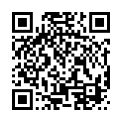
Число субъектов малого и среднего бизнеса – 2875 ед.
Из бюджета Георгиевского муниципального района оказывается поддержка субъектам малого предпринимательства в виде грантов. Получателями грантов являются субъекты малого предпринимательства, осуществляющие свою деятельность на территории Георгиевского района. В период с 2010 по 2015 год ежегодно четырём субъектам выделяются средства бюджета.
Оборот по малым и средним предприятиям – 6 млрд. руб.
В 2015 году конкурс выиграли:
индивидуальный предприниматель Арушанян Эрик Санвелович, бизнес-проект «Открытие закусочной»; индивидуальный предприниматель Назаренко Ольга Михайловна, бизнес-проект «Предоставление услуг по выполнению строительно-ремонтных работ»;
индивидуальный предприниматель Федотова Елена Олеговна, бизнес-проект «Открытие магазина «Рассвет»»;
индивидуальный предприниматель Шумлянская Ольга Любомировна, бизнес-проект «Открытие магазина «Посуда»».
Каждому победителю конкурса предоставлен грант в размере 35 тысяч рублей на развитие собственного бизнеса.
По следующей ссылке Вы можете ознакомиться с Порядком получения грантов http://www.gmr-sk.ru/about/admin/economics/contests/
назад

Slide 60
Какой объём долговой нагрузки на местный бюджет?
Показатели | 2015 год | 2016 год (план)
Кредиты | 0,00 | 0,00
Просроченная кредиторская задолженность | 0,00 | 0,00
Долговая политика в предстоящий период направлена на сохранение текущего состояния муниципального долга, отсутствие долговой нагрузки.
За период с 2005-2015 г.г. в Георгиевском муниципальном районе долговая нагрузка отсутствует.
назад

Slide 61

Согласуется ли бюджет с жителями района?
Обсуждение с населением проекта бюджета закреплено законодательно на федеральном уровне, это обязательная процедура. Помимо предварительного общественного обсуждения проводятся публичные слушания.
Каковы основы составления проекта местного бюджета?
Послание Президента федеральному собранию, Бюджетный кодекс
Прогноз социально- экономического развития
Муниципальные программы
Основные направления бюджетной и налоговой политики
Бюджетный прогноз на период до 2021 года
Программа повышения эффективности управления финансами в Георгиевском муниципальном районе на период до 2021 года
назад

Slide 62
Как я могу внести предложения в бюджет?
Публичные слушания по проекту бюджета назначаются советом Георгиевского муниципального района. Информация вместе с проектом бюджета публикуется в газете «Вестник Георгиевского района», на официальном сайте Георгиевского муниципального района. Свои замечания и предложения вы можете направить через обратную связь на сайте Георгиевского муниципального района (http://www.gmr-sk.ru/about/admin/finance/obsujd/ ), также Вы можете их высказать на публичных слушаниях, зарегистрировавшись в качестве их участника, принять участие в прениях. В процессе обсуждения Вы можете снять, изменить или сохранить свою позицию по тому или иному вопросу. По итогам проведения публичных слушаний оформляется протокол, в который входят все не отозванные их авторами рекомендации и предложения. В дальнейшем при принятии бюджета депутаты Георгиевского района рассматривают и принимают окончательное решение по проекту бюджета и предложениям к нему. Решение о бюджете подлежит обязательному опубликованию.
назад

Slide 63
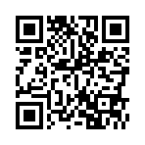


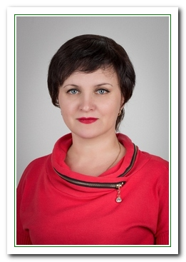
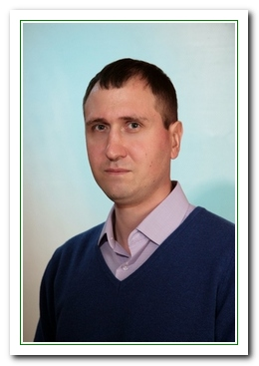
Приглашаем Вас принять участие в опросе по представлению информации для граждан в доступной форме.
Перейдите по ссылке:
Нам важно Ваше мнение, мы ждём Ваших вопросов, у Вас есть возможность оказать помощь в обеспечении граждан понятной и открытой информацией о бюджете Георгиевского муниципального района.
Вы можете направить обращение или позвонить в рабочие дни с 8.30 до 17.30 часов:
начальнику финансового управления
Дубовиковой Ирине Игоревне, тел. 50089
заместителю начальника – главному бухгалтеру финансового управления
Толмачевой Татьяне Викторовне, тел. 50360
начальнику отдела планирования и исполнения бюджета Григорьеву Константину Васильевичу, тел. 50242
назад

